Slide 1
提能力·专项培优
固基础·自我诊断
第三节 牛顿运动定律的综合应用
冲关练·两级集训
破疑难·考点悟道
课后限时自测

Slide 2
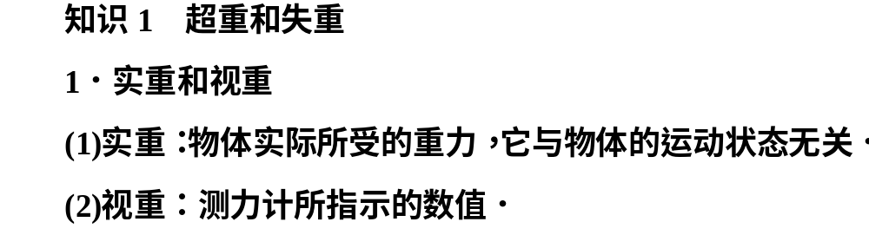

Slide 3
 | 超重现象 | 失重现象 | 完全失重
概念 | 物体对支持物的压力(或对悬挂物的拉力) 物体所受重力的现象 | 物体对支持物的压力(或对悬挂物的拉力) 物体所受重力的现象 | 物体对支持物的压力(或对悬挂物的拉力) 的现象
产生条件 | 物体的加速度方向 . | 物体的加速度方向 . | 物体的加速度方向 ，大小a＝g
大于
小于
等于零
向下
向上
向下

Slide 4
列原理式 | F－mg＝ma F＝m(g＋a) | mg－F＝ma F＝m(g－a) | mg－F＝mg F＝0
运动状态 | 加速上升、 。 | 加速下降、 。 | 无阻力的抛体运动情况；绕地球匀速圆周运动的卫星
减速下降
减速上升

Slide 5
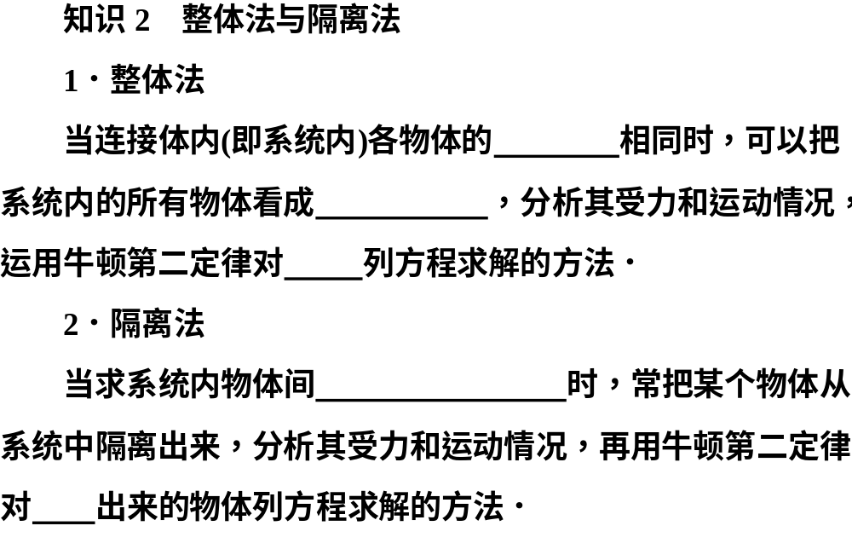
加速度
一个整体
整体
相互作用的内力
隔离

Slide 6
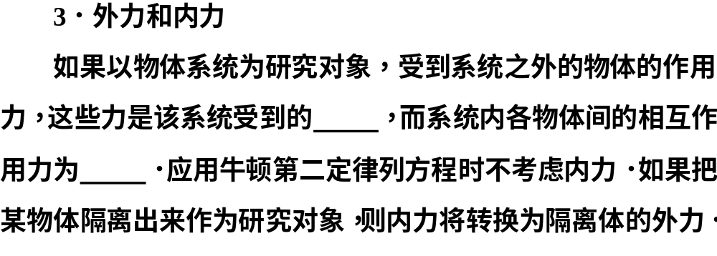
外力
内力

Slide 7

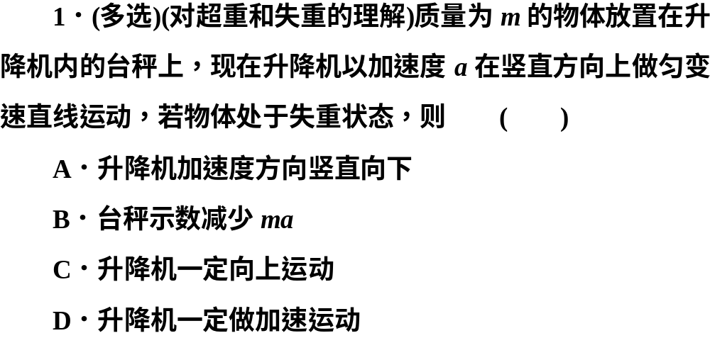

Slide 8
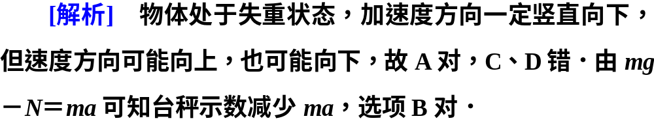

Slide 9
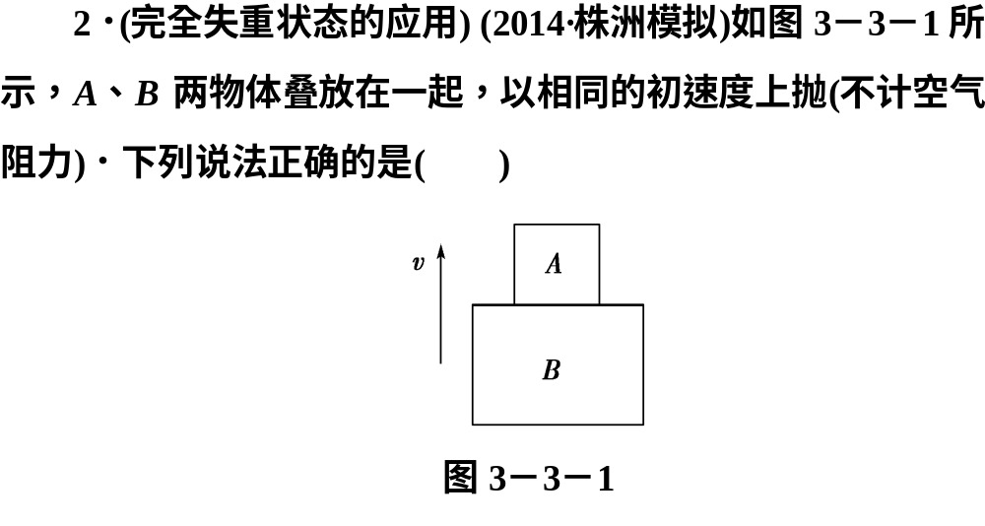

Slide 10
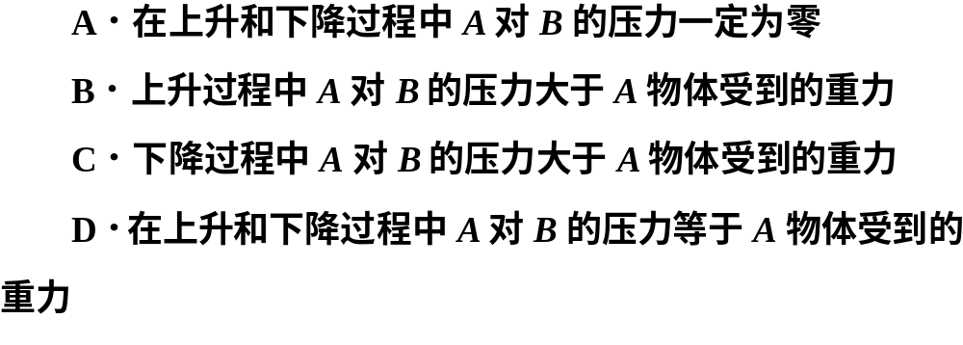
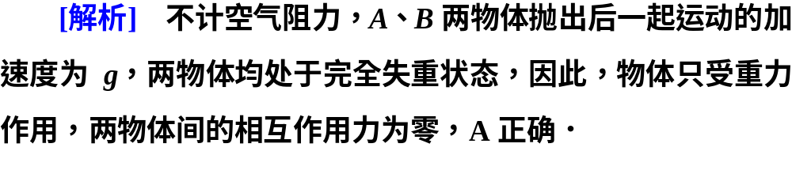

Slide 11
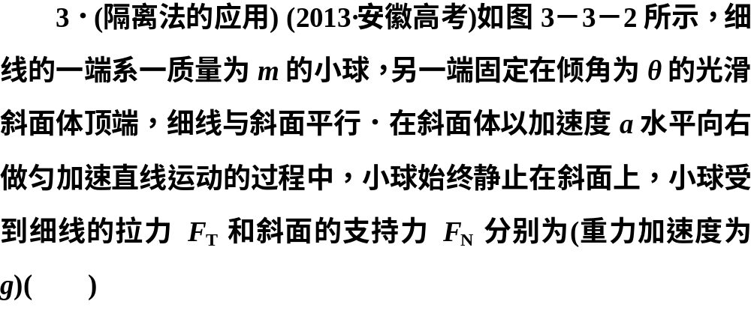


Slide 12
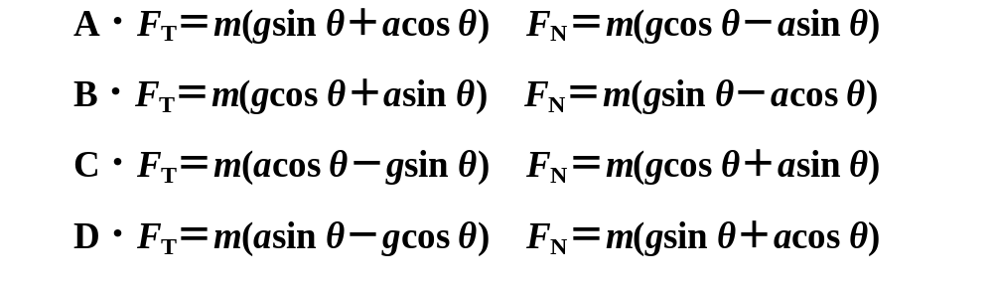

Slide 13
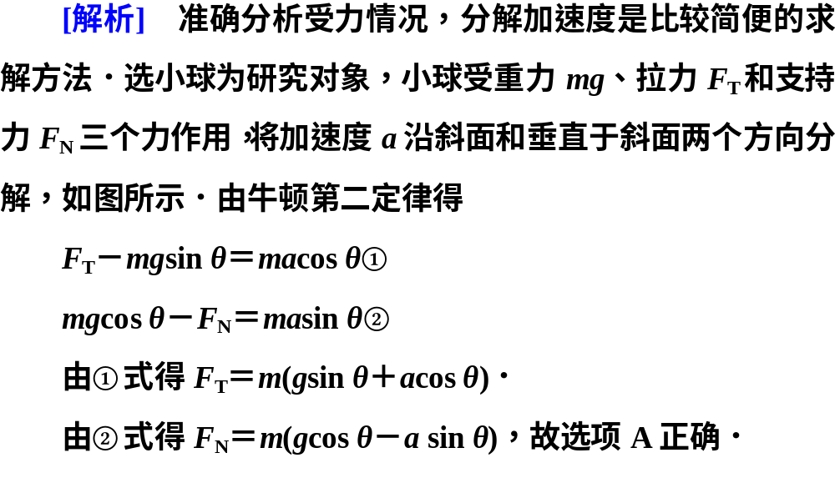
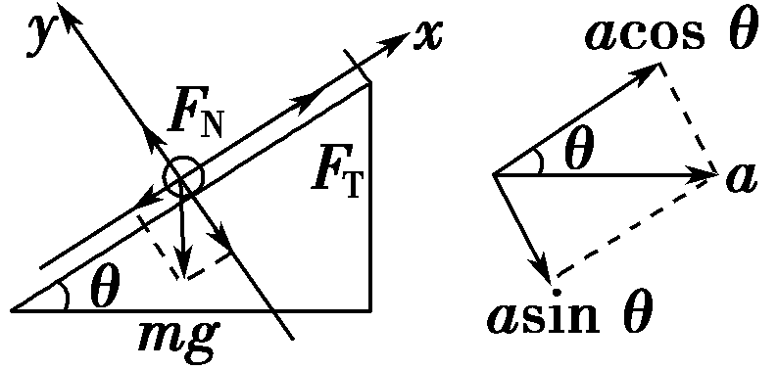

Slide 14
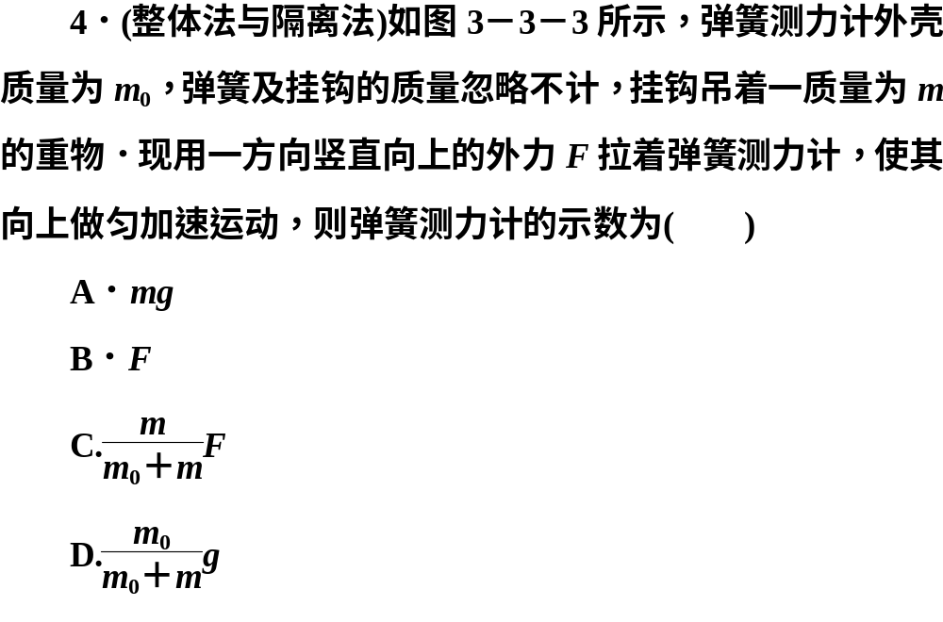
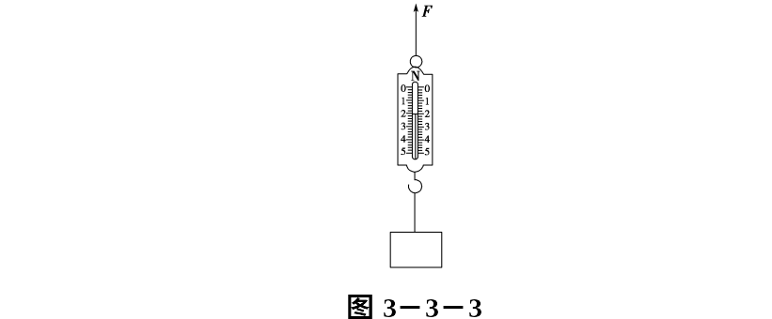

Slide 15
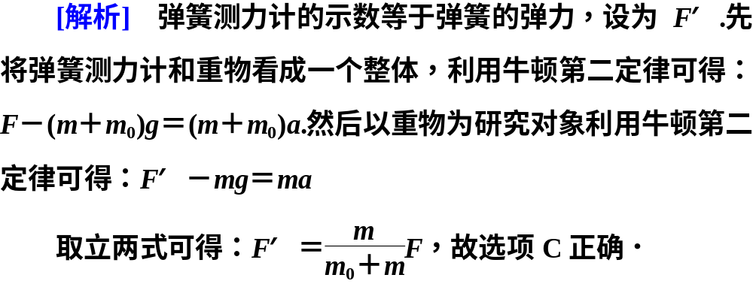

Slide 16
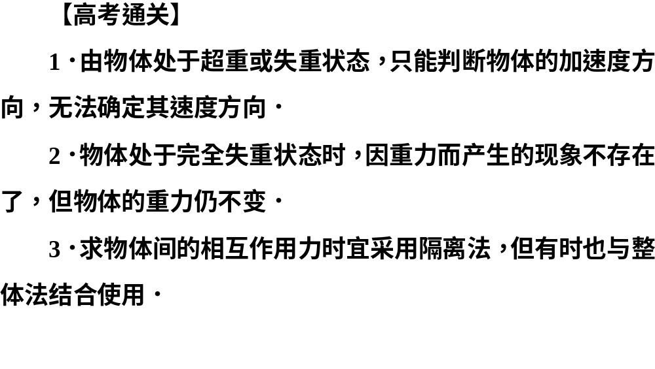

Slide 17
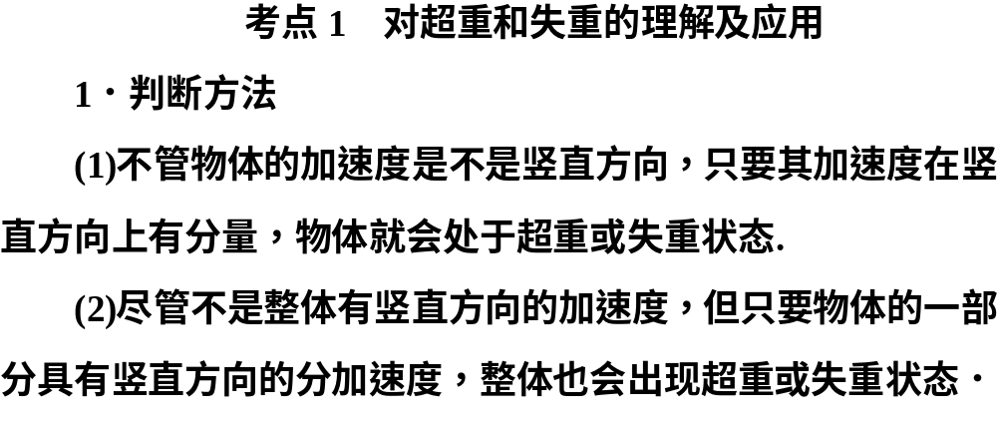

Slide 18
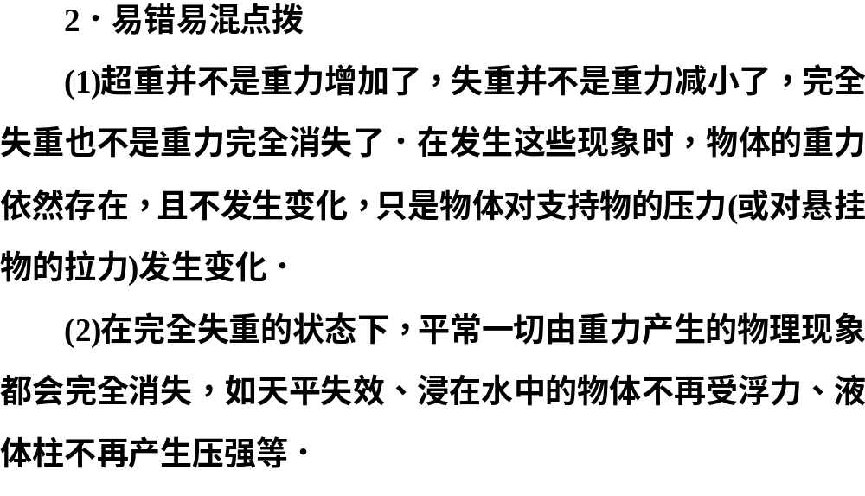

Slide 19

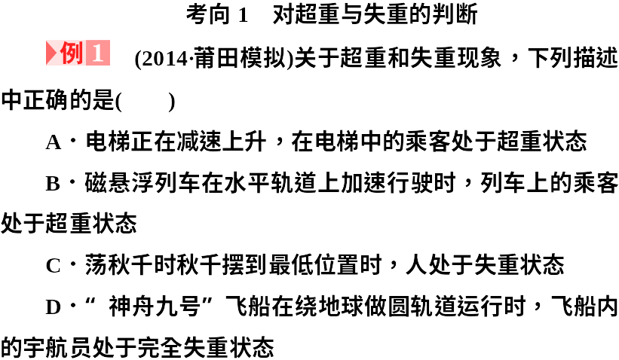

Slide 20
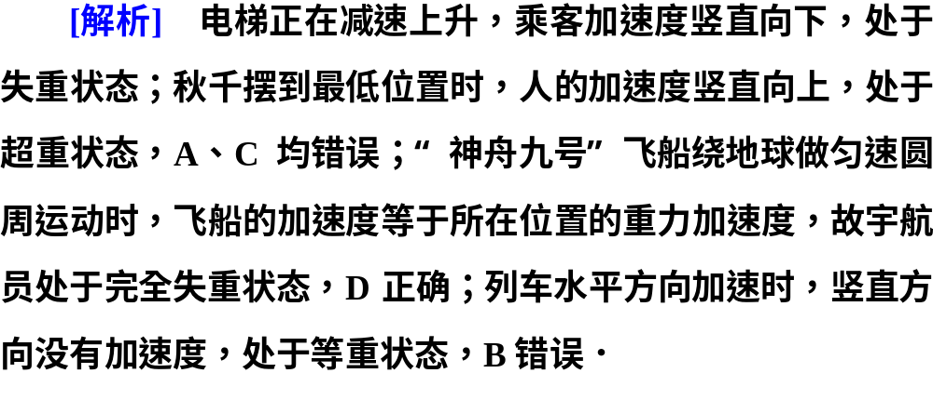

Slide 21
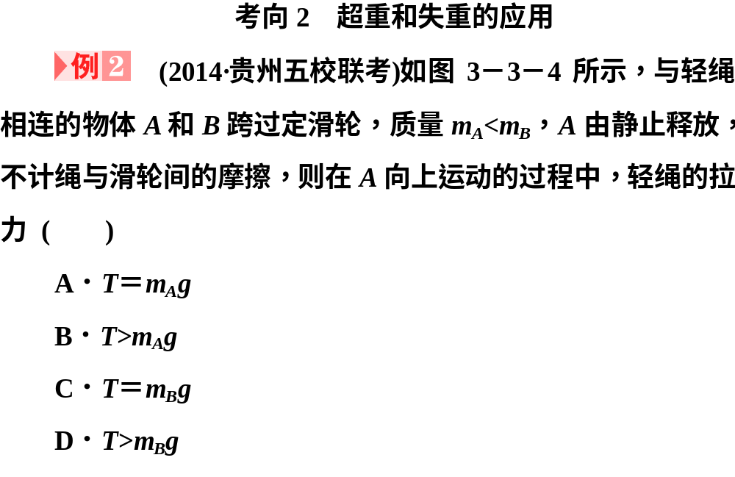
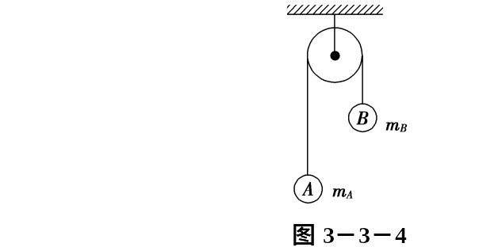

Slide 22
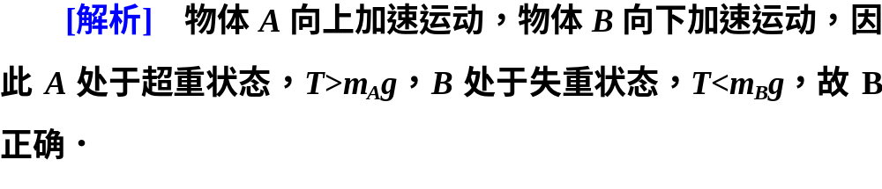

Slide 23
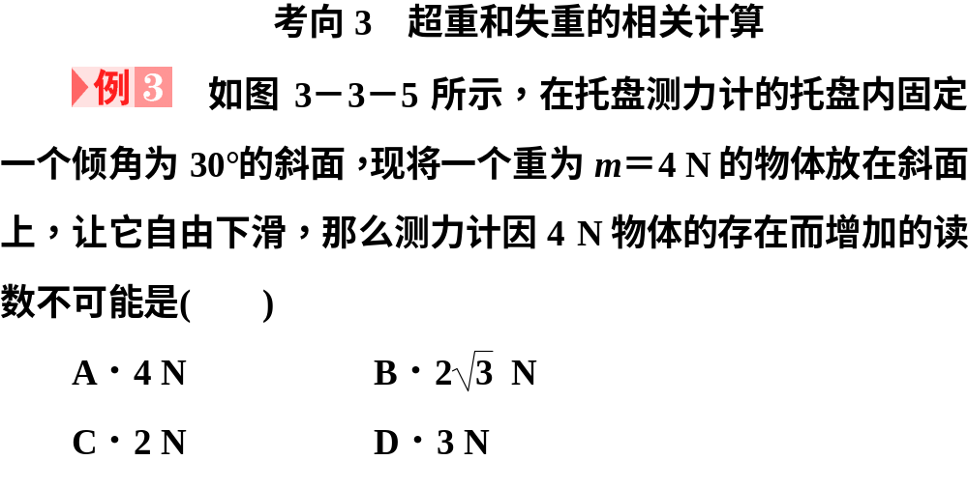
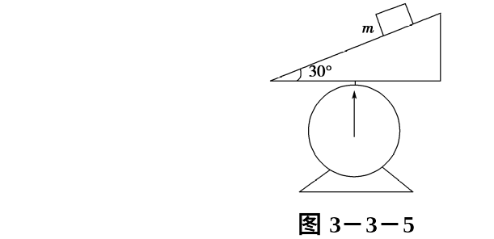

Slide 24
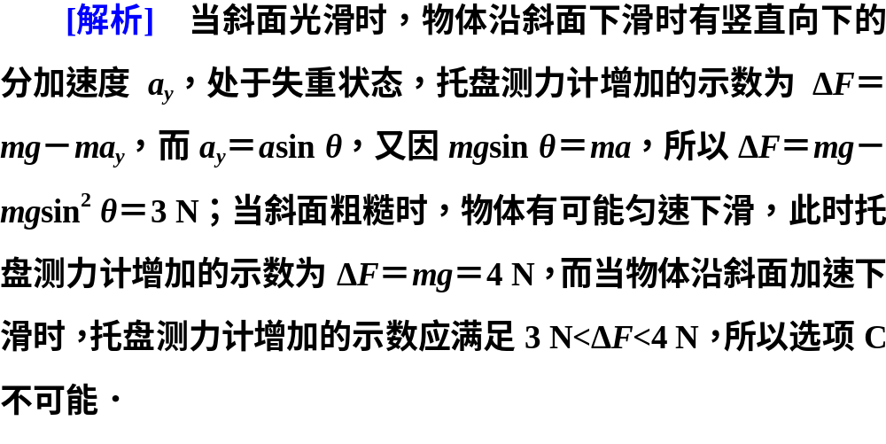

Slide 25
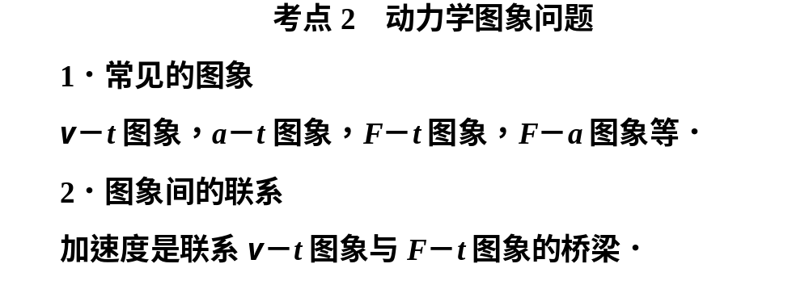

Slide 26
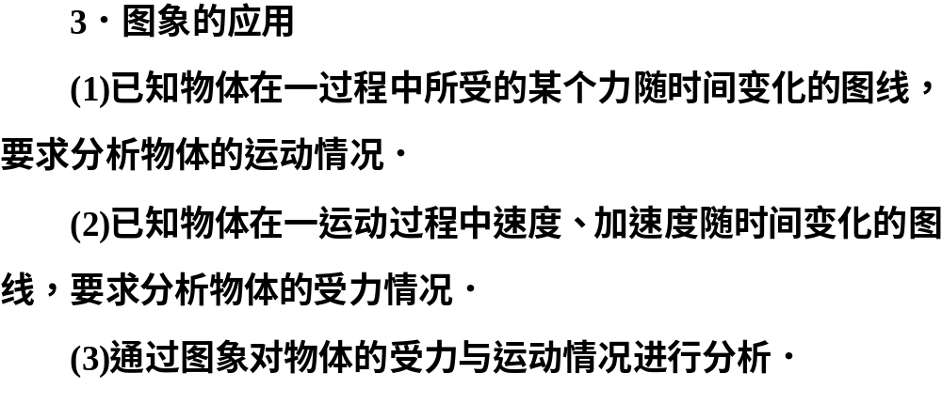

Slide 27
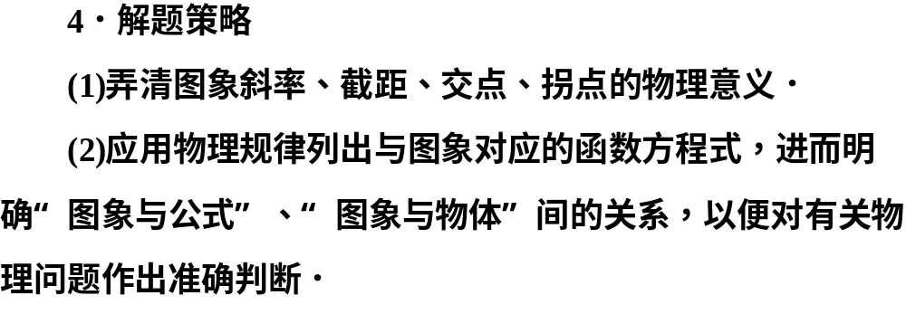

Slide 28
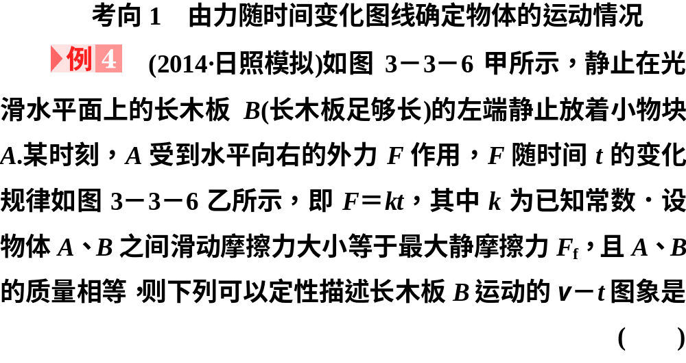

Slide 29
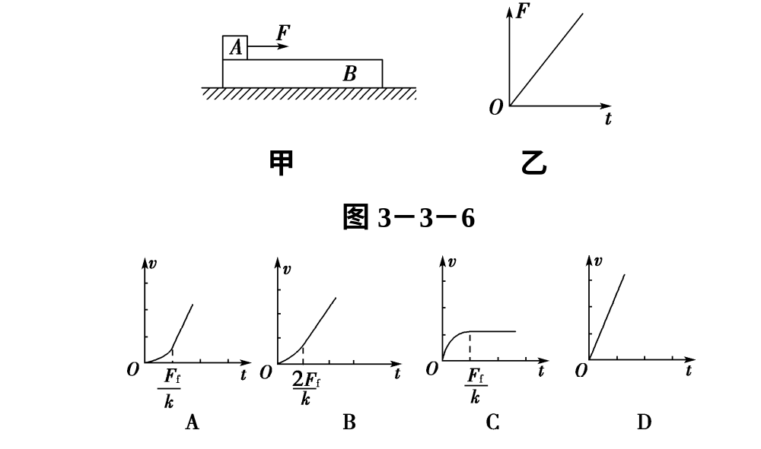

Slide 30
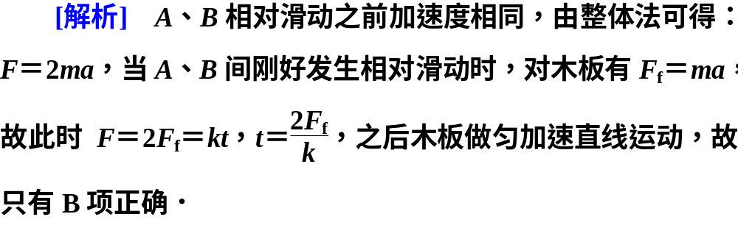

Slide 31
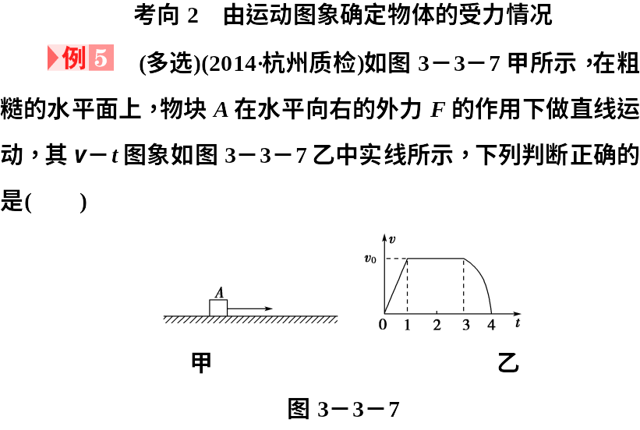

Slide 32
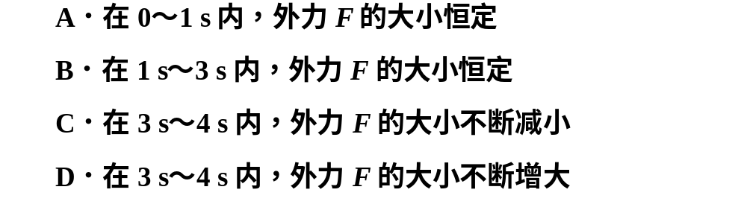

Slide 33
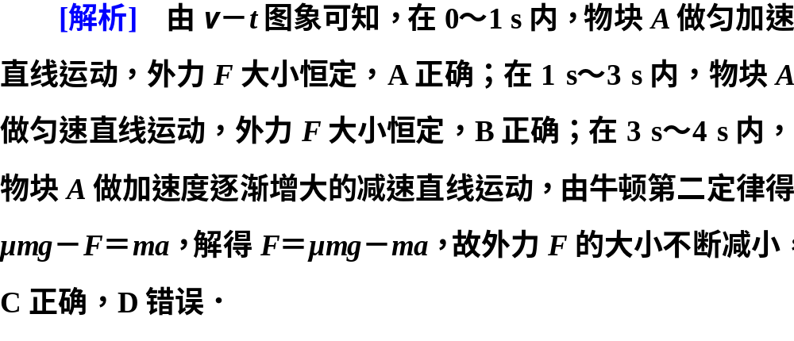

Slide 34
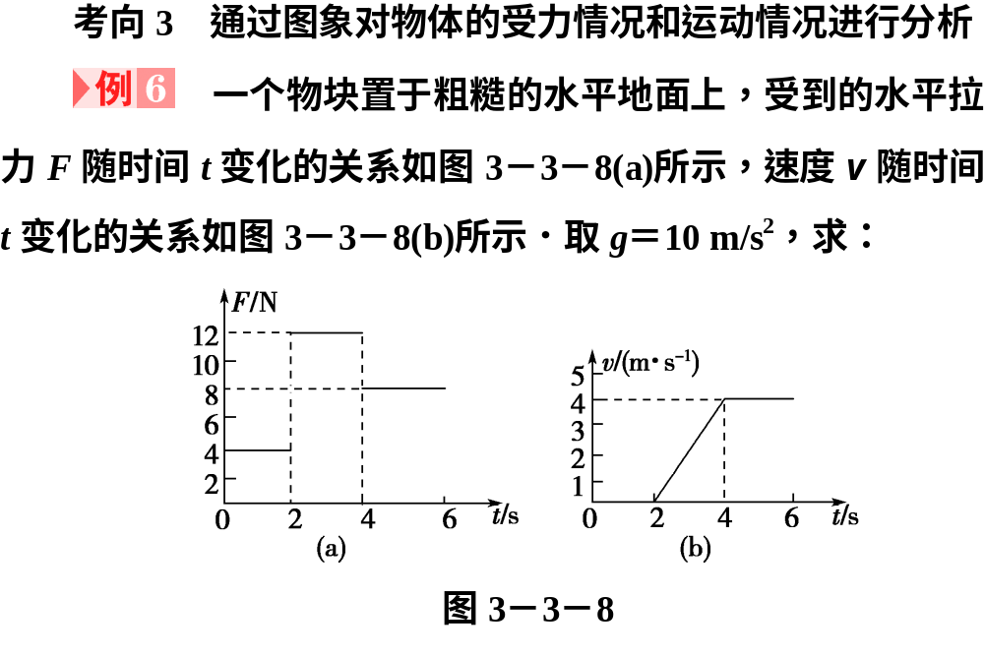

Slide 35
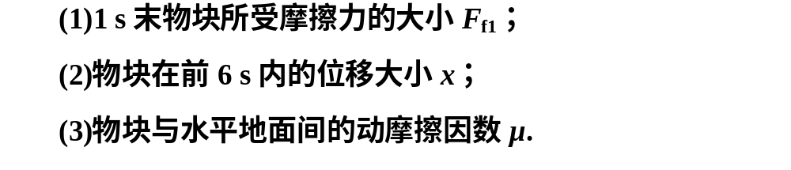
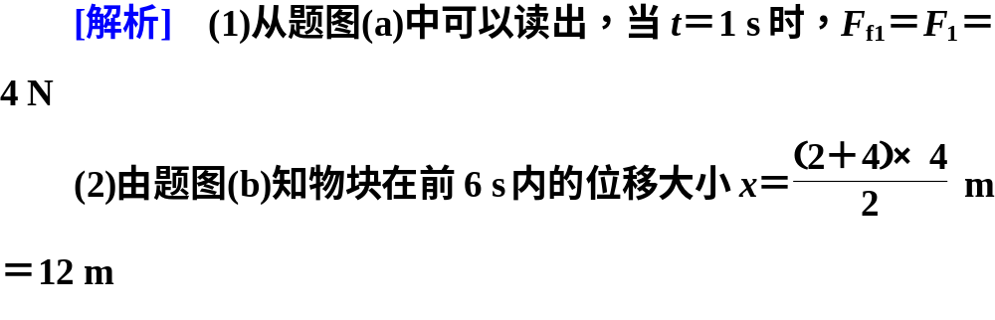

Slide 36
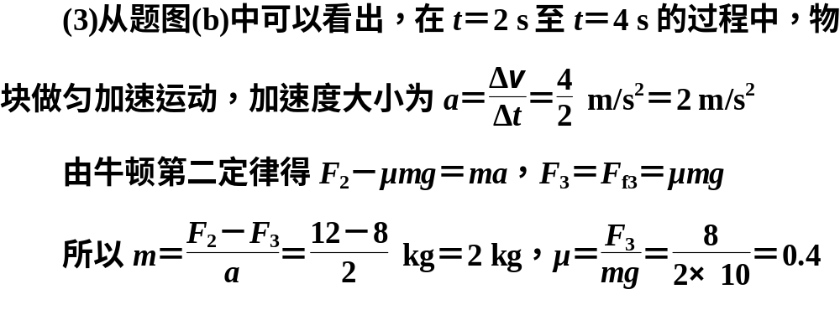

Slide 37
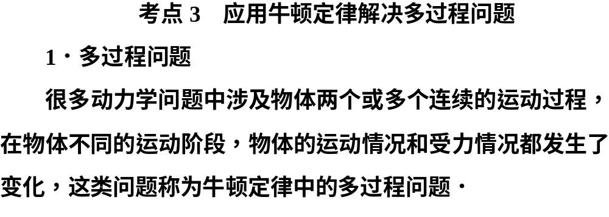

Slide 38
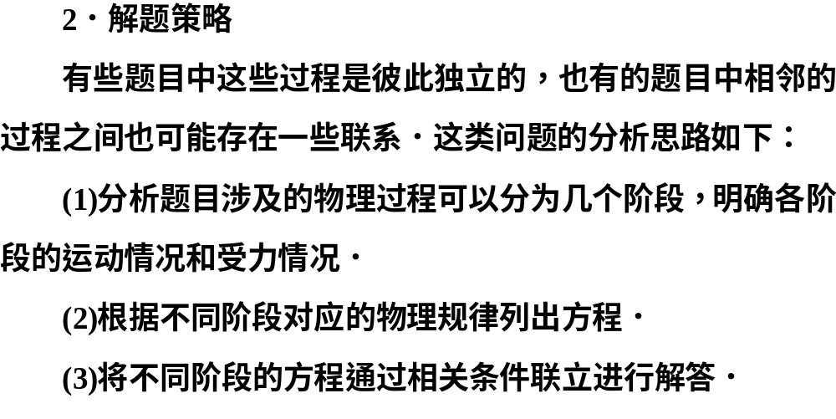

Slide 39
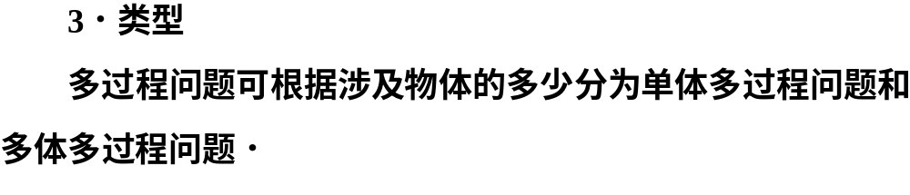

Slide 40
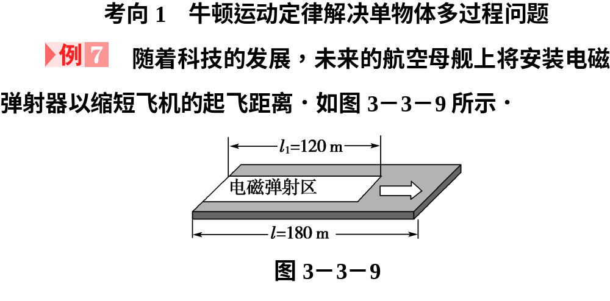

Slide 41
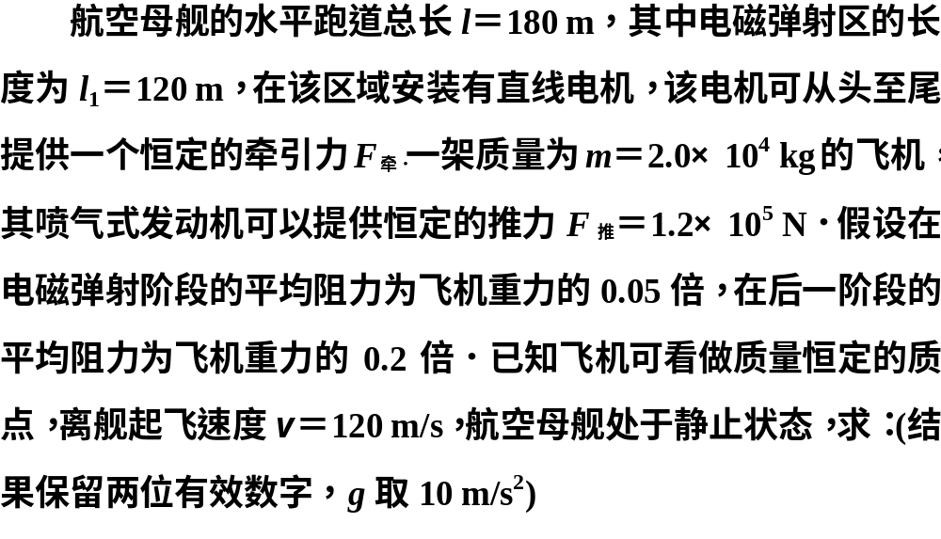

Slide 42
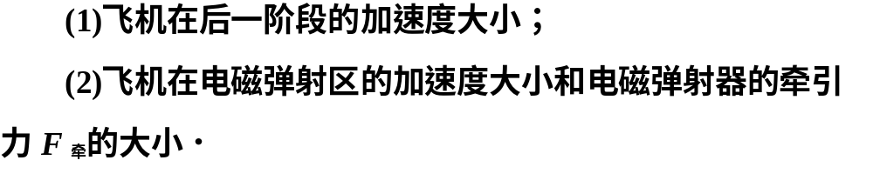
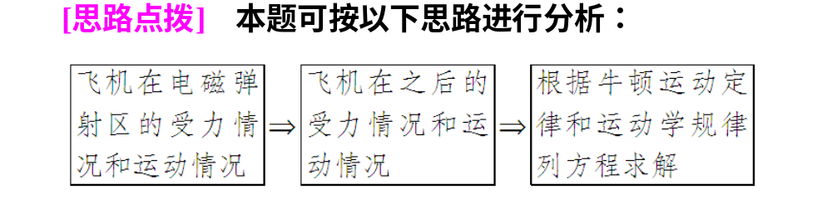

Slide 43
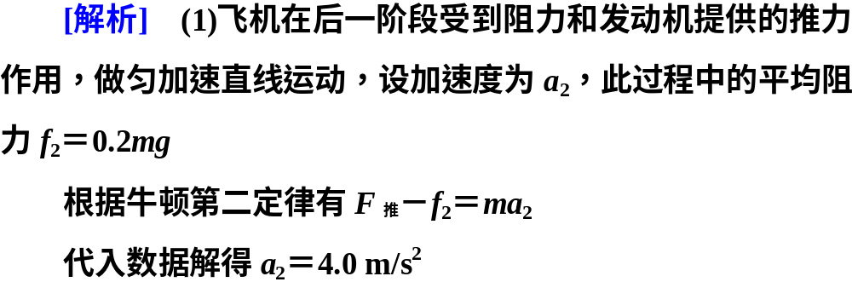

Slide 44
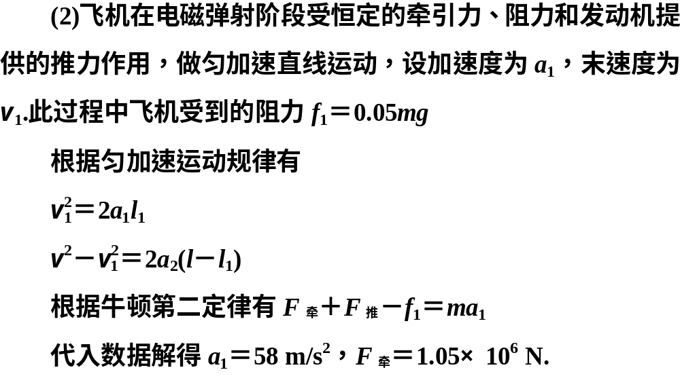

Slide 45
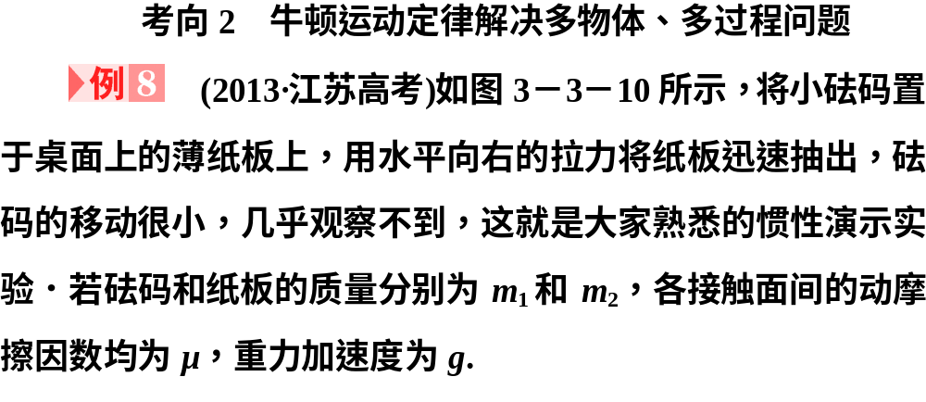

Slide 46
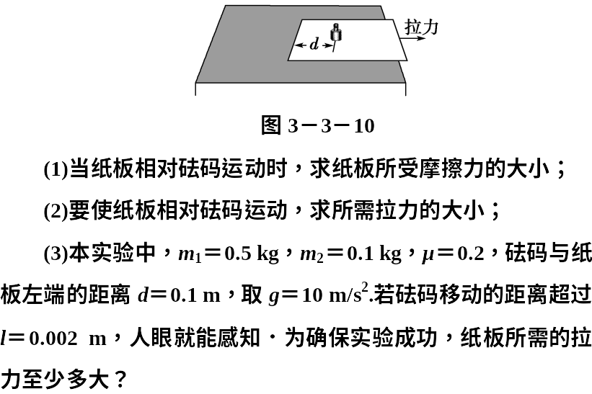

Slide 47


Slide 48


Slide 49



Slide 50


Slide 51


Slide 52


Slide 53


Slide 54


Slide 55



Slide 56


Slide 57


Slide 58


Slide 59


Slide 60


Slide 61



Slide 62


Slide 63


Slide 64


Slide 65


Slide 66



Slide 67


Slide 68


Slide 69


Slide 70



Slide 71


Slide 72


Slide 73


Slide 74


Slide 75


Slide 76


Slide 77


Slide 78


Slide 79


Slide 80


Slide 81


Slide 82



Slide 83

课后限时自测（九）
点击图标进入…

